Slide 1
C 프로그래밍 1
Lecture Note #16
조용주
ycho@smu.ac.kr

Slide 2

윤성우 저 열혈강의 C 프로그래밍 개정판
윤성우의
열혈 C 프로그래밍
Chapter 22. 구조체와 사용자 정의 자료형1

Slide 3









Chapter 22-1. 구조체란 무엇인가?
윤성우의
열혈 C 프로그래밍
윤성우 저 열혈강의 C 프로그래밍 개정판

Slide 4
구조체의 정의
int xpos; /* 마우스의 x좌표 */
int ypos; /* 마우스의 y좌표 */
마우스의 좌표 정보를 저장하고 관리하기 위해서는 x좌표와 y좌표를 저장할 수 있는 두 개의 변수가 필요
xpos와 ypos는 서로 독립된 정보를 표현하지 않고 한 개의 정보를 표현함. 따라서 이 둘은 늘 함께 함
이러한 경우게 구조체를 이용해서 한 개의 자료형으로 묶을 수 있음

Slide 5
구조체의 정의
struct point {
int xpos; /* point 구조체를 구성하는 멤버 xpos */
int ypos; /* point 구조체를 구성하는 멤버 ypos */
}
구조체를 이용해서 xpos와 ypos를 한 개의 자료형인 point라는 이름으로 묶음
int가 자료형인것처럼 point도 자료형의 이름
단 프로그래머가 정의한 자료형이기에 '사용자 정의 자료형(user defined data type)'이라고 함

Slide 6
struct person {
char name[20]; /* 이름 저장 */
char phoneNum[20]; /* 전화번호 저장 */
int age; /* 나이 저장 */
}
개인의 이름과 전화번호, 나이 정보를 person이라는 구조체 정의를 통해 묶고 있음
배열도 구조체의 멤버로 선언 가능

Slide 7
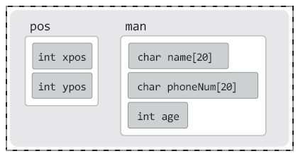
구조체 변수의 정의와 접근
구조체 변수 정의의 기본 형태
struct type_name val_name ;
struct point pos;
struct person man;
구조체 변수선언의 예

Slide 8
구조체 변수의 정의와 접근
멤버의 접근 방식
구조체 변수의 이름 . 구조체 멤버의 이름
pos.xpos=20;
printf("%s \n", man.name);
구조체 변수 pos의 멤버 xpos에 20을 저장
man의 멤버 name에 저장된 문자열 출력

Slide 9
구조체 변수의 선언과 접근관련 예제 1
struct point {
int xpos;
int ypos;
}
int main(void) {
struct point pos1, pos2;
double distance;
printf("point1 pos: ");
scanf("%d %d", &pos1.xpos, &pos1.ypos);
printf("point2 pos: ");
scanf("%d %d", &pos2.xpos, &pos2.ypos);

Slide 10

구조체 변수의 선언과 접근관련 예제 1
/* 두 점간의 거리 계산 공식 */
distance = sqrt((double)(
(pos1.xpos–pos2.xpos) * (pos1.xpos–pos2.xpos)
+ (pos1.ypos–pos2.ypos) * (pos1.ypos–pos2.ypos)));
printf("두 점의 거리는 %g 입니다\n", distance);
return 0;
}
이 예제에서 호출하는 함수 sqrt는 제곱근을 반환하는 함수로써 헤더파일 math.h에 선언된 수학관련 함수이다.
실행결과

Slide 11
구조체 변수의 선언과 접근관련 예제 2
struct person {
char name[20];
char phoneNum[20];
int age;
}
int main(void) {
struct person man1, man2;
strcpy(man1.name, "안성준");
strcpy(man1.phoneNum, "010-1122-3344");
man1.age = 23;
printf("이름 입력: "); scanf("%s", man2.name);

Slide 12
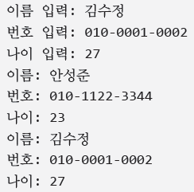
구조체 변수의 선언과 접근관련 예제 2
printf("번호 입력: "); scanf("%s", man2.phoneNum);
printf("나이 입력: "); scanf("%d", &(man2.age));
printf("이름: %s\n", man1.name);
printf("번호: %s\n", man1.phoneNum);
printf("나이: %s\n", man1.age);
printf("이름: %s\n", man2.name);
printf("번호: %s\n", man2.phoneNum);
printf("나이: %s\n", man2.age);
return 0;
}
실행결과

Slide 13
구조체 정의와 동시에 변수 선언하기
struct point {
int xpos;
int ypos;
} pos1, pos2, pos3;
struct point {
int xpos;
int ypos;
};
struct point pos1, pos2, pos3;
point라는 이름의 구조체를 정의함과 동시에 point 구조체의 변수 pos1, pos2, pos3를 선언하는 문장이다.
위와 동일한 결과를 보이는 구조체의 정의와 변수의 선언이다.
구조체를 정의함과 동시에 변수를 선언하는 문장은 잘 사용되지 않는다.
그러나 문법적으로 지원이 되고 또 간혹 사용하는 경우도 있다.

Slide 14
typedef를 이용한 구조체 정의
typedef struct {
int xpos;
int ypos;
} point;
typedef struct {
char name[20];
char phoneNum[20];
int age;
} person;
point pos1, pos2;
point pos3;
person per1, per2;
typedef 는 C/C++에서 자료형 이름을 새롭게 만들 수 있게 해줌
예) typedef int INT;
INT a; /* int a; 와 같음 */

Slide 15
구조체 변수의 초기화
struct point {
int xpos;
int ypos;
};
struct person {
char name[20];
char phoneNum[20];
int age;
};
int main(void) {
struct point pos = { 10, 20 };
struct person man = { "이승기", "010-1212-0001",
21 };
초기화 방식이 배열과 유사하다.
초기화 할 데이터들을 중괄호 안에 순서대로 나열하면 된다. .

Slide 16

구조체 변수의 초기화
printf("%d %d\n", pos.xpos, pos.ypos);
printf("%s %s %d\n", man.name, man.phoneNum,
man.age);
return 0;
}
실행결과

Slide 17
Chapter 22-2. 구조체와 배열 그리고 포인터
윤성우의
열혈 C 프로그래밍
윤성우 저 열혈강의 C 프로그래밍 개정판

Slide 18
구조체 배열의 정의와 접근
#define ARR_SIZE 3
struct point {
int xpos;
int ypos;
};
int main(void) {
struct point arr[ARR_SIZE];
int i;

Slide 19
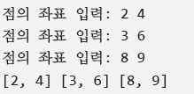
구조체 배열의 정의와 접근
for (i = 0; i < ARR_SIZE; i++) {
printf("점의 좌표 입력: ");
scanf("%d %d", &arr[i].xpos, &arr[i].ypos);
}
for (i = 0; i < ARR_SIZE; i++) {
printf("[%d, %d] ", arr[i].xpos, arr[i].ypos);
}
return 0;
}
실행결과

Slide 20
구조체 배열의 초기화
구조체 변수의 초기화
구조체 배열의 초기화
struct person man = {"이승기", "010-1212-0001", 21};
구조체 변수 하나를 초기화하기 위해서 하나의 중괄호를 사용하듯이...
struct person arr[3]={
{"이승기", "010-1212-0001", 21}, // 첫 번째 요소의 초기화
{"정지영", "010-1313-0002", 22}, // 두 번째 요소의 초기화
{"한지수", "010-1717-0003", 19} // 세 번째 요소의 초기화
};
구조체 배열을 초기화하기 위해서 배열요소 각각의 초기화 값을 중괄호로 묶어서 표현한다.

Slide 21
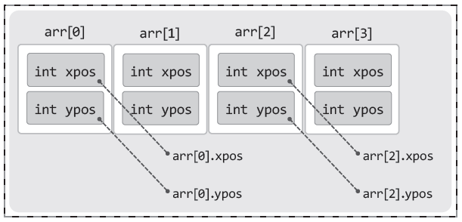
구조체 배열의 정의와 접근
struct point arr[4];
길이가 4인 구조체 배열의 선언방법
선언된 배열의 형태

Slide 22
구조체 배열의 초기화 예제
#define ARR_SIZE 3
struct person {
char name[20];
char phoneNum[20];
int age;
};
int main(void) {
struct person arr[ARR_SIZE] = {
{ "이승기", "010-1212-0001", 21 },
{ "정지영", "010-1313-0002", 22 },
{ "한지수", "010-1717-0003", 19 } };

Slide 23

구조체 배열의 초기화 예제
int i;
for (i = 0; i < ARR_SIZE; i++) {
printf("%s %s %d\n", arr[i].name,
arr[i].phoneNum, arr[i].age);
}
return 0;
}
실행결과

Slide 24
구조체 변수와 포인터
struct point pos = { 11, 12 };
struct point* pptr = &pos;
(*pptr).xpos = 10;
(*pptr).ypos = 20;
구조체 포인터 변수를 대상으로 하는 포인터 연산 및 멤버의 접근방법
구조체 point의 포인터 변수 선언
pptr 이 가리키는 구조체 변수의 멤버 xpos에 접근
pptr 이 가리키는 구조체 변수의 멤버 ypos에 접근
-> 연산자를 기반으로 하는 구조체 변수의 멤버 접근 방법
(*pptr).xpos = 10; pptr->xpos = 10;
(*pptr).ypos = 20; pptr->ypos = 20;

Slide 25
구조체 변수와 포인터 관련 예제
struct point {
int xpos;
int ypos;
};
int main(void) {
struct point pos1 = { 1, 2 };
struct point pos2 = { 100, 200 };
struct point* pptr = &pos1;
(*pptr).xpos += 4;
(*pptr).ypos += 5;
printf("[%d, %d]\n", pptr->xpos, pptr->ypos);

Slide 26

구조체 변수와 포인터 관련 예제
pptr = &pos2;
pptr->xpos += 1;
pptr->ypos += 2;
printf("[%d, %d]\n", (*pptr).xpos, (*pptr).ypos);
return 0;
}
프로그래머들이 주로 사용하는 연산자이니 -> 연산자의 사용에 익숙해지자.
실행결과

Slide 27
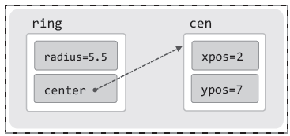
포인터 변수를 구조체의 멤버로 선언하기1
struct point {
int xpos;
int ypos;
};
struct circle {
double radius;
struct point* center;
};
int main(void) {
struct point cen = { 2, 7 };
double rad = 5.5;
struct circle ring = { rad, &cen };
구조체 변수의 멤버로 구조체 포인터 변수 선언 가능

Slide 28

포인터 변수를 구조체의 멤버로 선언하기1
struct circle ring = { rad, &cen };
printf("원의 반지름: %d\n", ring.radius);
printf("원의 중심 [%d, %d]\n",
(ring.center)->xpos, (ring.center)->ypos));
return 0;
}
실행결과

Slide 29
포인터 변수를 구조체의 멤버로 선언하기 2
struct point {
int xpos;
int ypos;
struct point* ptr;
};
int main(void) {
struct point pos1 = { 1, 1 };
struct point pos2 = { 2, 2 };
struct point pos3 = { 3, 3 };
pos1.ptr = &pos2; /* pos1과 pos2를 연결 */
pos2.ptr = &pos3; /* pos2와 pos3를 연결 */
pos3.ptr = &pos1; /* pos3를 pos1과 연결 */
type형 구조체 변수의 멤버로 type형 포인터 변수를 둘 수 있다.

Slide 30
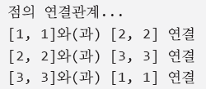
포인터 변수를 구조체의 멤버로 선언하기 2
printf("점의 연결관계…\n");
printf("[%d, %d]와(과) [%d, %d] 연결\n",
pos1.xpos, pos1.ypos,
pos1.ptr->xpos, pos1.ptr->ypos);
printf("[%d, %d]와(과) [%d, %d] 연결\n",
pos2.xpos, pos2.ypos,
pos2.ptr->xpos, pos2.ptr->ypos);
printf("[%d, %d]와(과) [%d, %d] 연결\n",
pos3.xpos, pos3.ypos,
pos3.ptr->xpos, pos3.ptr->ypos);
return 0;
}
실행결과

Slide 31
구조체 변수와 첫 번째 멤버의 주소 값
struct point {
int xpos;
int ypos;
};
struct person {
char name[20];
char phoneNum[20];
int age;
};
int main(void) {
struct point pos = { 10, 20 };
struct person man={"이승기", "010-1212-0001", 21};

Slide 32

구조체 변수와 첫 번째 멤버의 주소 값
printf("%p %p\n", &pos, &pos.xpos);
printf("%d %p\n", &man, man.name);
return 0;
}
실행결과

Slide 33

Chapter 22가 끝났습니다. 질문 있으신지요?

